Slide 1
程式：變裝秀

Slide 2
角色製作

Slide 3
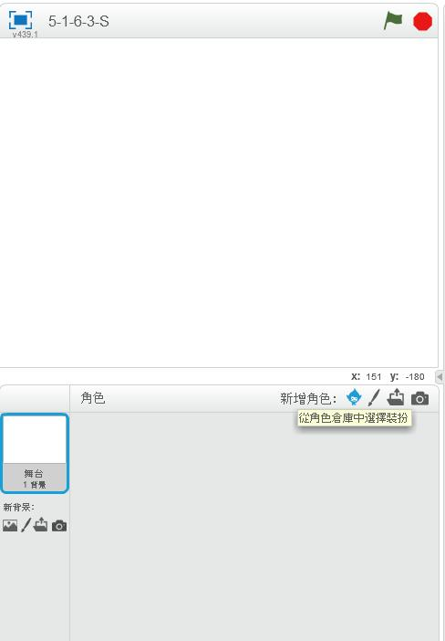
點選

Slide 4
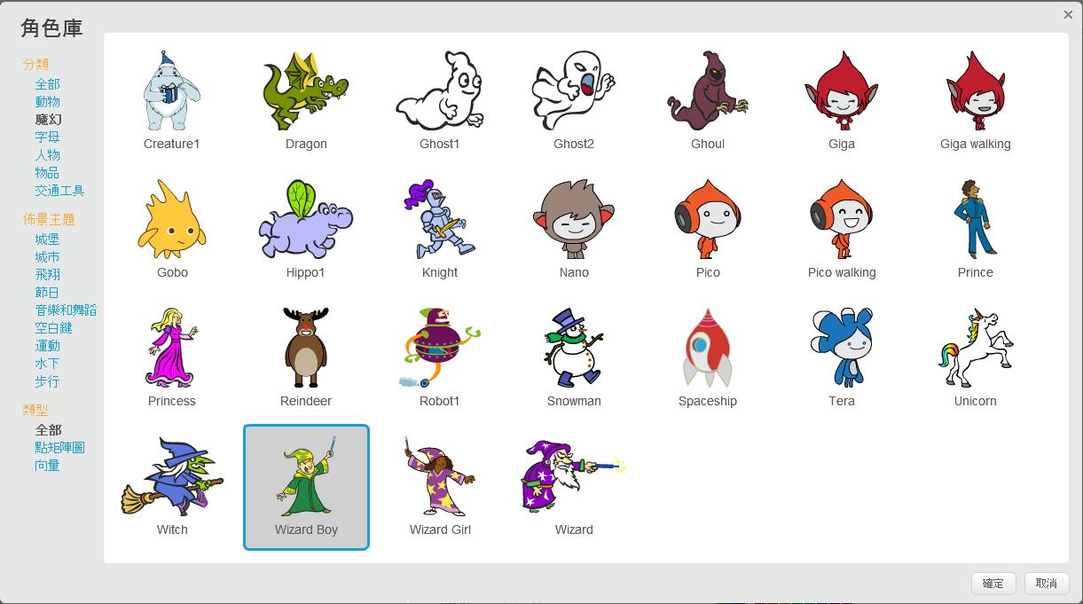
開啟角色庫，選擇角色

Slide 5
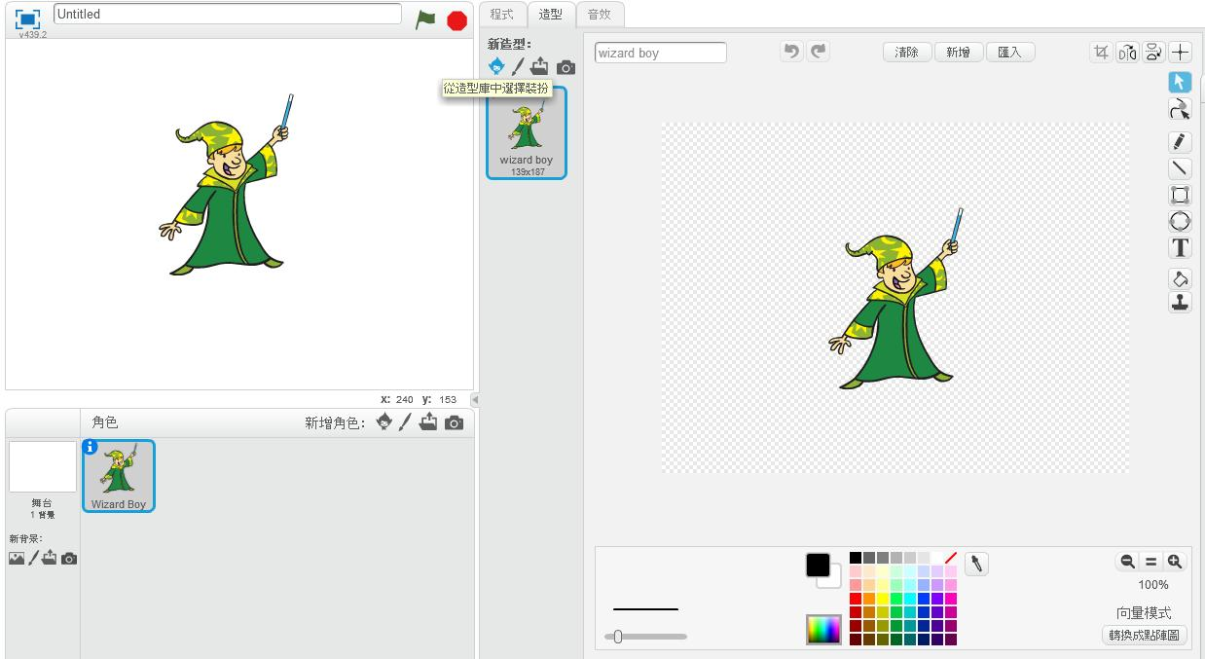
以選擇造型與畫新造型的方式匯入其他造型

Slide 6
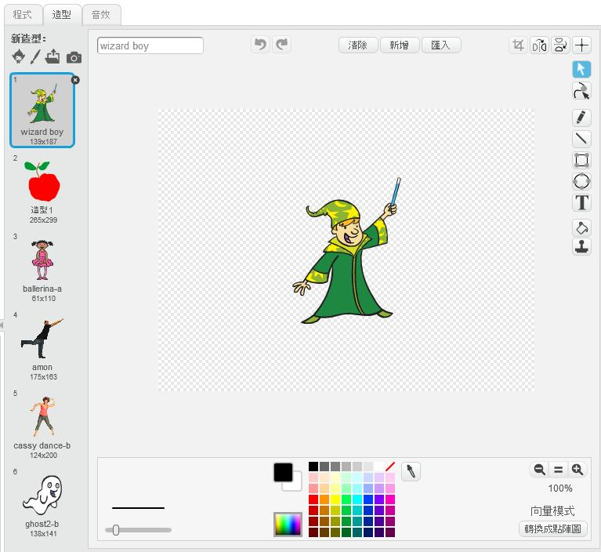
多個造型

Slide 7
程式碼

Slide 8
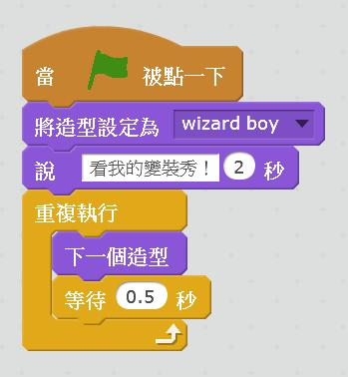
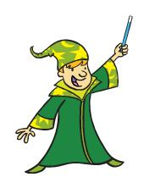
角色程式碼

